Slide 1
CUERPOS EXTRAÑOS
JOSÉ LUIS GRISALES GÓMEZ
A.P.H

Slide 2
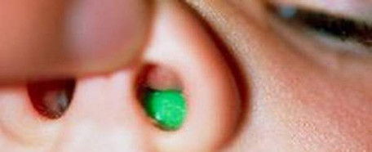

Slide 3
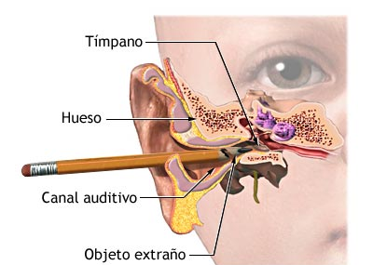

Slide 4
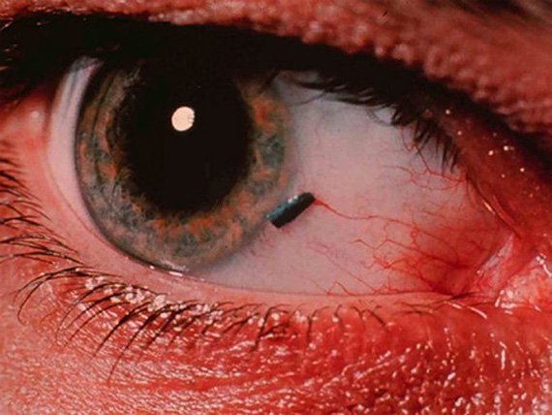

Slide 5
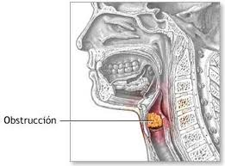
Parcial: Tos, estornudo, valoración continua.
Total: Signo universal de ahogo (Maniobra de Heimlich)
OVACE Obstrucción de la vía aérea por un cuerpo extraño

Slide 6
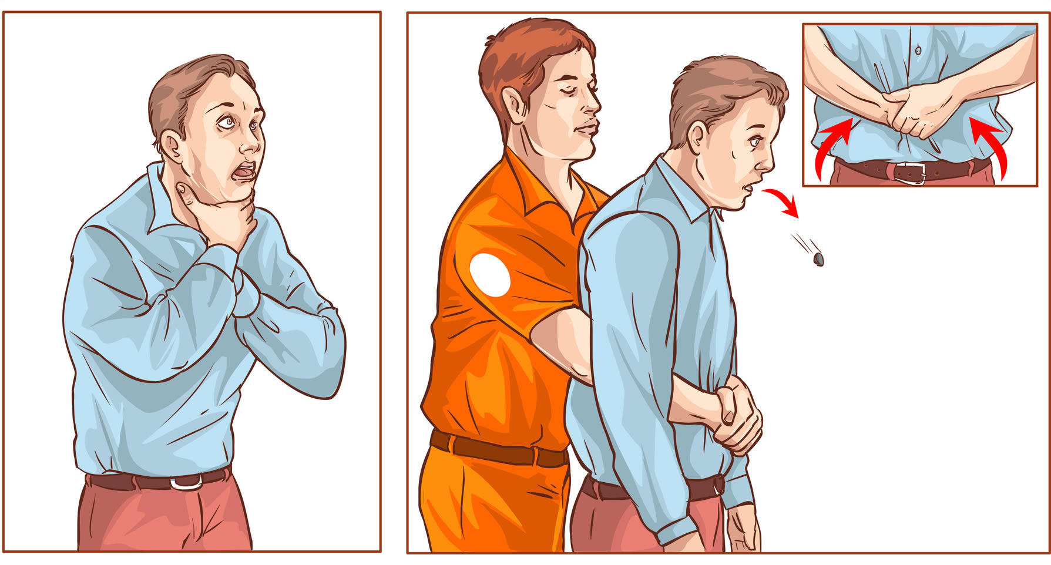
Maniobra de Heimlich
La Maniobra de Heimlich, llamada Compresión abdominal, es un procedimiento de primeros auxilios para desobstruir el conducto respiratorio, normalmente bloqueado por un trozo de alimento o cualquier otro objeto. Es una técnica efectiva para salvar vidas en caso de asfixia por atragantamiento.

Slide 7
